Slide 1



TCP – Transmission Control Protocol
GppCom/DCO/UFRN
Natal, 26/07/2018
Universidade Federal do Rio Grande do Norte (UFRN)

Slide 2
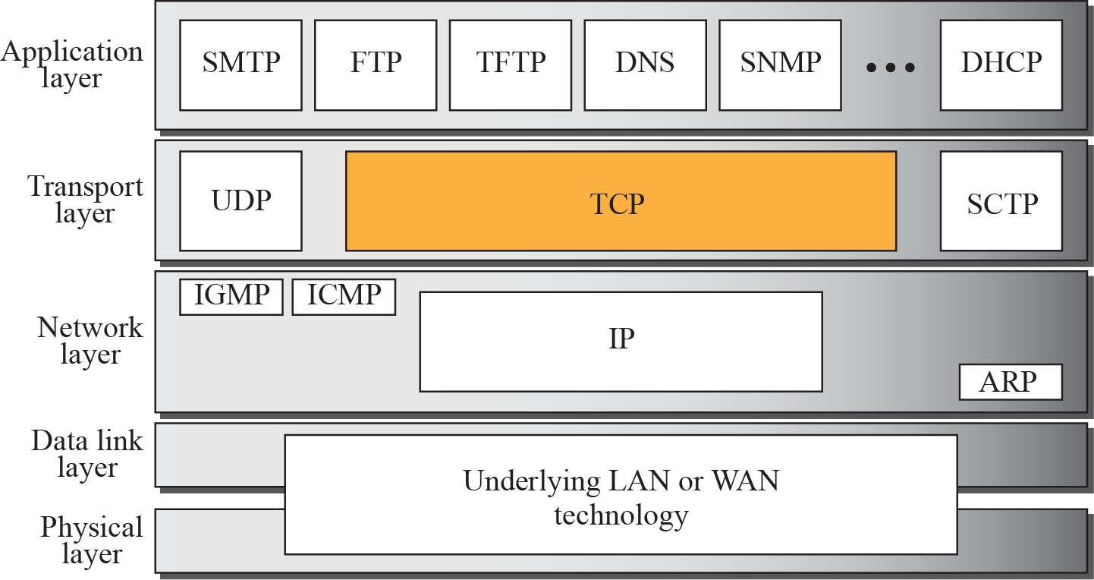
Introdução ao TCP
TCP (Transmission Control Protocol)

Slide 3
Introdução ao TCP
TCP (Transmission Control Protocol)
Protocolo de transporte padrão da internet (RFC 793 -1981)
Utilizado por aplicações que necessitam garantia de entrega;
Garante a entrega através do uso de confirmações (ACK);
Entrega ordenada;
Controle de fluxo através de uma “janela de deslizante”;
Controle de congestionamento;
Protocolo responsável por dividir os dados da aplicação em segmentos para transmissão por pacotes IP;
Orientado à conexão (Stream).

Slide 4
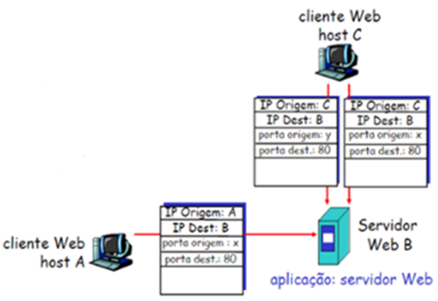
Socket
Um socket é um ponto final de um fluxo de comunicação entre processos que ocorrem em uma rede de computadores;
Representa a combinação de um endereço IP e uma porta.
Notes:
4

Slide 5
Modelo de serviço do TCP
Transmissor e Receptor criam Sockets
Socket = Endereço IP + Porta (16 bits) do host
Conexão TCP estabelecida entre sockets
1 Socket pode pertencer à várias conexões
Conexões
Full duplex
Ponto a Ponto (Broadcast não é possível)
Fluxo de bytes (Estrutura da mensagem não é preservada dentro dos segmentos)

Slide 6
Portas de aplicação comuns TCP/IP
HTTP (Hypertext Transfer Protocol) [TCP 80]
Protocolo utilizado para sistemas de informação hipermídia;
É a base para a comunicação de dados na World Wide Web.
FTP (File Transfer Protocol) [TCP 20 - Dados] [TCP 21 - Controle]
Protocolo utilizado para a transferência de arquivos de forma rápida e versátil.
SMTP (Simple Mail Transfer Protocol) [TCP 25]
Protocolo baseado em texto, padrão para envio de emails através da Internet.
SSH (Secure Shell) [TCP 22]
Protocolo que permite a você acessar virtualmente o servidor como se você estivesse em um terminal
Notes:
6

Slide 7
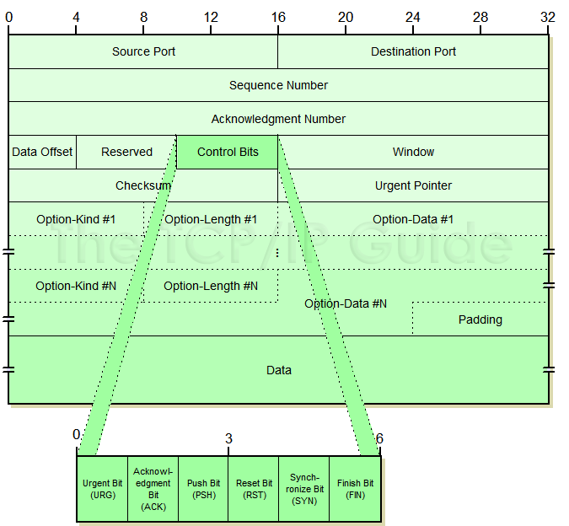
Segmento TCP
Portas de origem e destino
Identificam a aplicação na origem e destino;
Número de sequência
Identifica o primeiro byte no segmento (Bytes são numerados em sequência);
Número de confirmação
Número do próximo byte a ser recebido;

Slide 8
Segmento TCP
Tamanho do cabeçalho
Tamanho da janela
Identifica o número de bytes que irão trafegar sem o recebimento de ACK;
Checksum
Código utilizado para verificação de erros;

Slide 9
Segmento TCP
Flags
URG, ACK, PSH, RST, SYN, FIN;
Options
Até 20 bytes de opções adicionais
Padding
Completa com zeros
Dados
Payload (carga útil).
TCP insere alto overhead

Slide 10
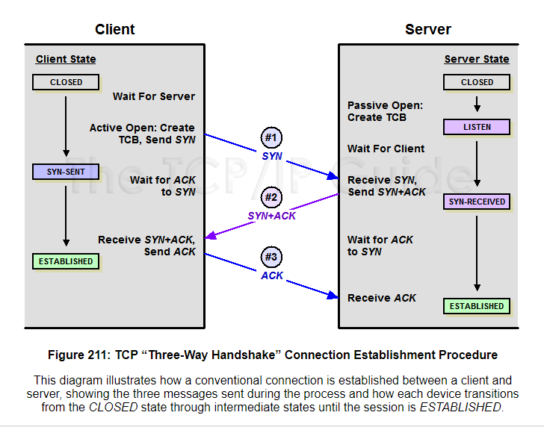
Estabelecendo Conexões TCP
Handshake de 3 vias
Bit SYN ativado Ack desativado
Espera uma Resposta SYN + ACK
Responde com SYN + ACK
Fonte: http://www.tcpipguide.com/free/t_TCPMessageSegmentFormat-3.htm

Slide 11
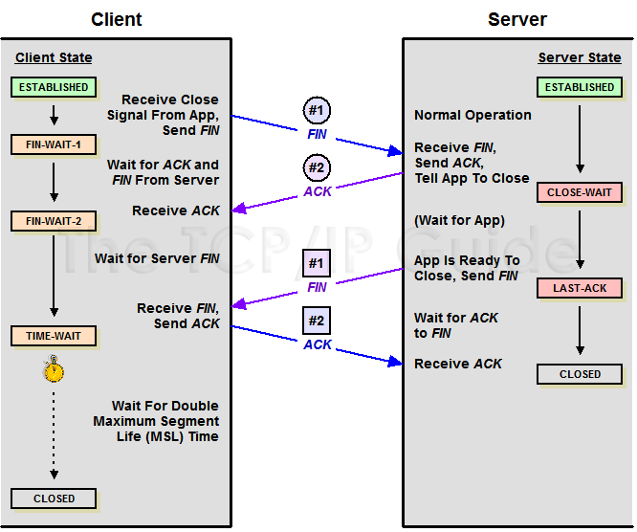
Encerramento da conexão TCP
Encerrada de forma independente
Bit FIN ativado
Timers encerram a conexão em caso de falta de resposta
Conexão na outra via continua até ser encerrada
Fonte: http://www.tcpipguide.com/free/t_TCPMessageSegmentFormat-3.htm

Slide 12
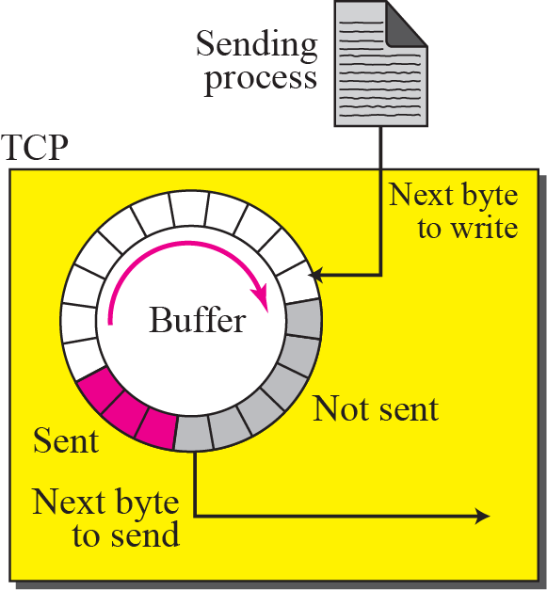
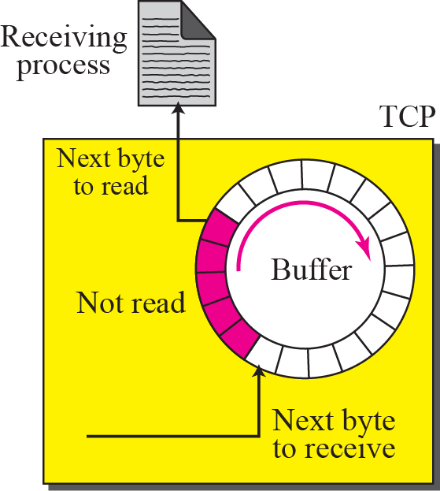
Transferência de dados
Orientado à conexão (Stream).
http://erdos.csie.ncnu.edu.tw/~ccyang/TCPIP/Slides/Chap-15.ppt
Notes:
12

Slide 13
Transferência de dados
Stream dividido em segmentos independentes
http://erdos.csie.ncnu.edu.tw/~ccyang/TCPIP/Slides/Chap-15.ppt
Notes:
13

Slide 14
O protocolo TCP
MTU (Maximum Transfer Unit)
Varia de acordo com o caminho
65.515 bytes (Carga útil IP)
1.500 bytes (Carga útil Ethernet)
Descoberta da MTU do caminho
Dependente do enlace

Slide 15
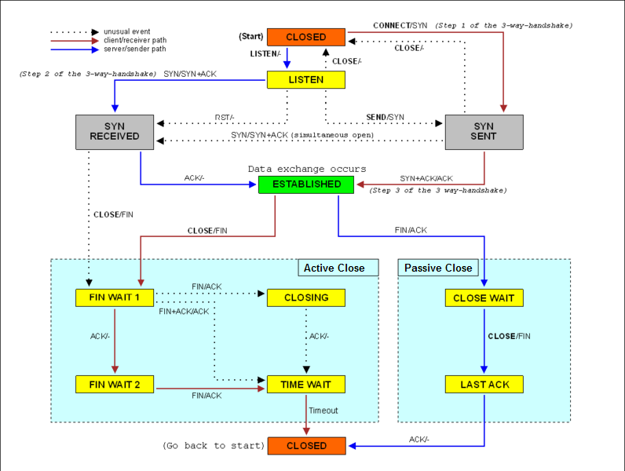
Modelagem de conexões TCP
Gerenciamento de uma conexão TCP
Fonte: https://en.wikipedia.org/wiki/File:Tcp_state_diagram.png

Slide 16
Modelagem de conexões TCP
Estados de uma conexão TCP
Fonte: http://erdos.csie.ncnu.edu.tw/~ccyang/TCPIP/Slides/Chap-15.ppt

Slide 17
Janela deslizante
Controle do fluxo de dados para a aplicação
Receptor indica tamanho do buffer disponível a cada Ack
Memória do buffer liberada quando lida pela aplicação
Quando tamanho da janela é 0 o transmissor deve esperar
Segmento de 1 byte (Window Probe) verifica janela
Confirmação acumulativas
Confirma apenas os segmentos recebidos na sequência correta
Armazena em buffer segmentos fora de ordem até que a ordem seja completada só então envia a confirmação

Slide 18
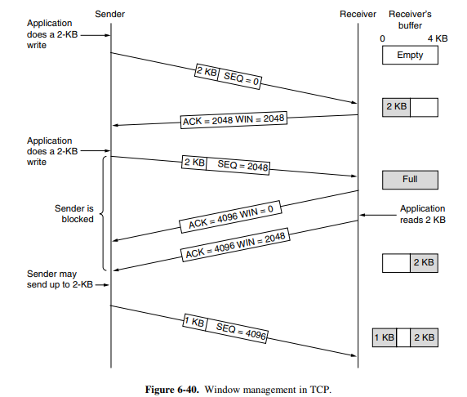
Janela deslizante
Fonte: TANENBAUM, A. S.; WETHERALL, D. Redes de computadores: 5a edição. São Paulo: Pearson, 2011. cap 6

Slide 19
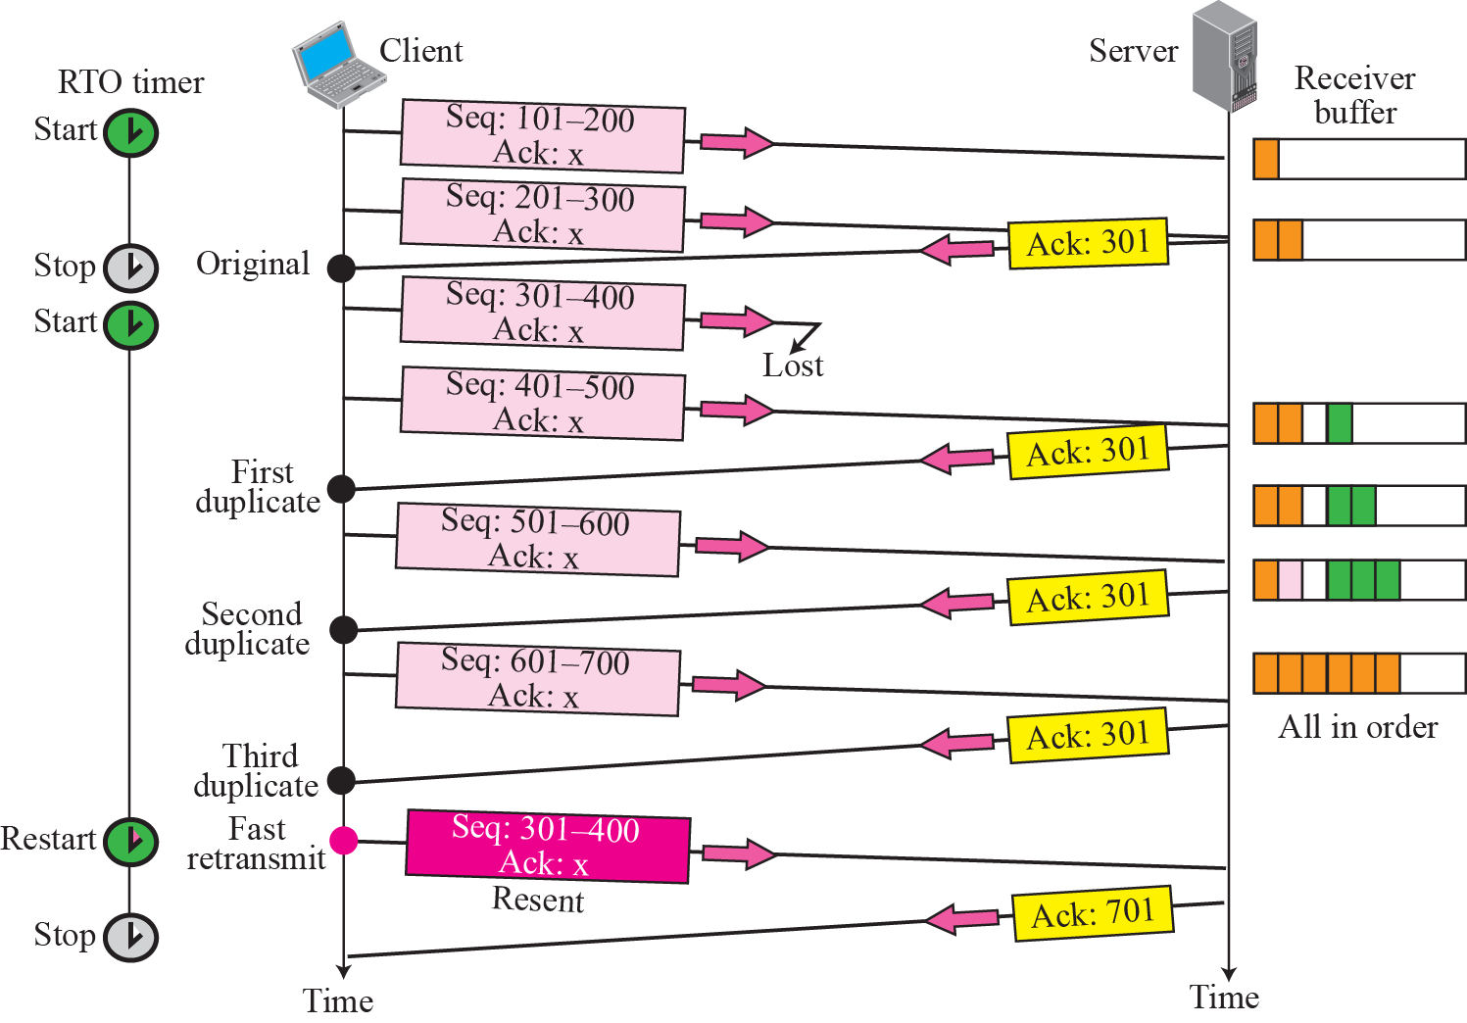
Janela deslizante

Slide 20
Janela deslizante
Otimizações
Reduzem a largura de banda utilizada
Prejudicam algumas aplicações (exemplo: jogos online)
Algoritmo de Nagle
1 byte inicial – dados seguintes transmitidos somente quando receber confirmação
Solução de Clark
Receptor espera um tamanho de buffer mínimo para enviar confirmação
Confirmações adiadas (500ms)
Acks pegam carona em dados úteis

Slide 21
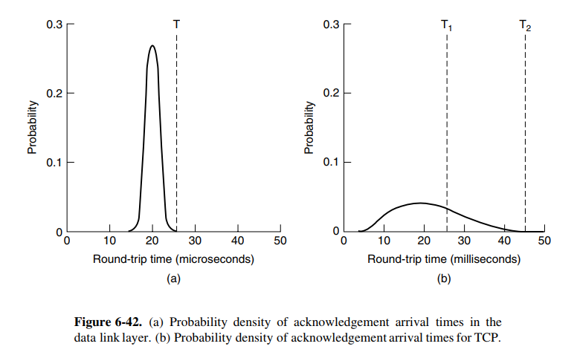
Contadores TCP
Fonte: TANENBAUM, A. S.; WETHERALL, D. Redes de computadores: 5a edição. São Paulo: Pearson, 2011. cap 6

Slide 22
Contadores TCP
RTO (Retransmission Timeout)
Mínimo 1 segundo (Evitar retransmissões falsas)
Calculado dinamicamente
Timer de persistência
Consultas recorrentes quando a janela tiver tamanho 0
Timer Keepalive
Verifica conexões ociosas
Encerra a conexão em caso de falha

Slide 23
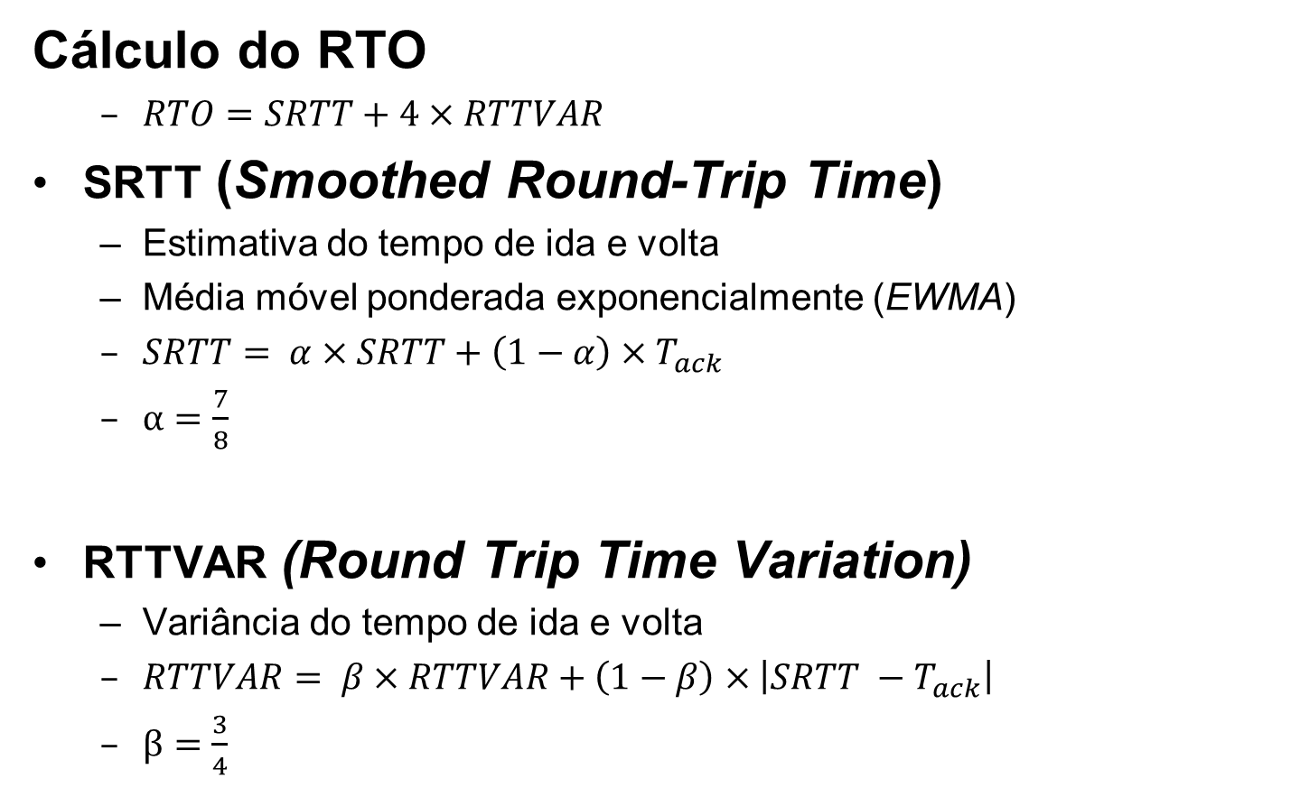
Contadores TCP
Cálculo do RTO
$RTO=SRTT+4×RTTVAR$
SRTT (Smoothed Round-Trip Time)
Estimativa do tempo de ida e volta
Média móvel ponderada exponencialmente (EWMA)
$SRTT= α×SRTT+\left(1−α\right)×T_{ack}$
$α=\frac{7}{8}$
RTTVAR (Round Trip Time Variation)
Variância do tempo de ida e volta
$RTTVAR= β×RTTVAR+\left(1−β\right)×\left|SRTT −T_{ack}\right|$
$β=\frac{3}{4}$

Slide 24
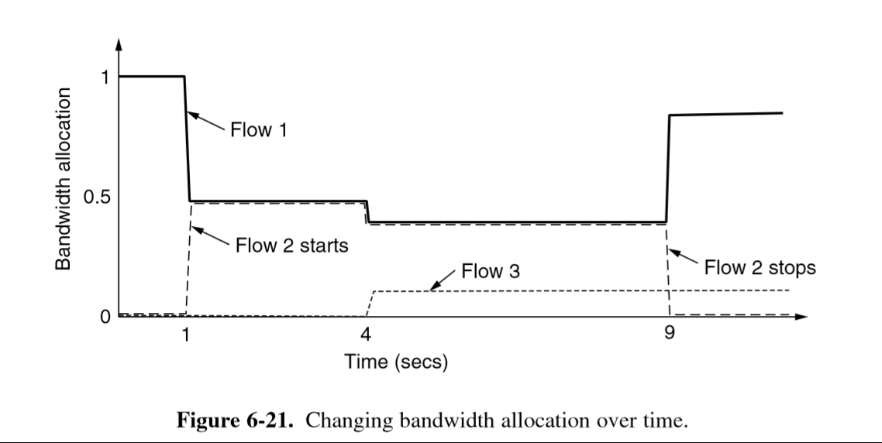
Controle de congestionamento
Fonte: TANENBAUM, A. S.; WETHERALL, D. Redes de computadores: 5a edição. São Paulo: Pearson, 2011. cap 6

Slide 25
Controle de congestionamento
Detecção
Perda de Pacotes
ECN (Explicit Congestion Notification)
Clock Ack
Controle
Janela de congestionamento
Lei de controle AIMD
(Aditive Increase Multiplicative Decrease)

Slide 26
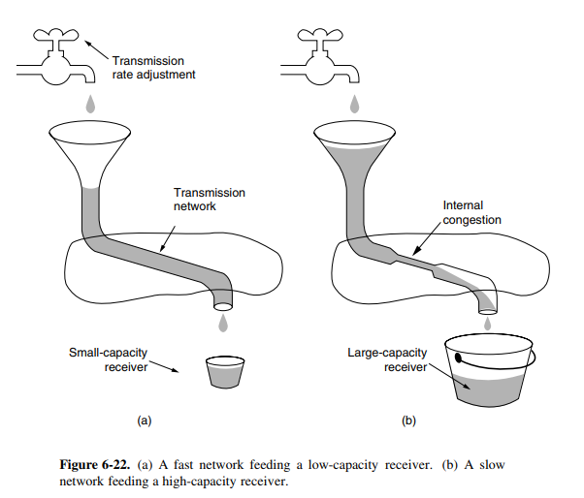
Controle de congestionamento
Fonte: TANENBAUM, A. S.; WETHERALL, D. Redes de computadores: 5a edição. São Paulo: Pearson, 2011. cap 6

Slide 27
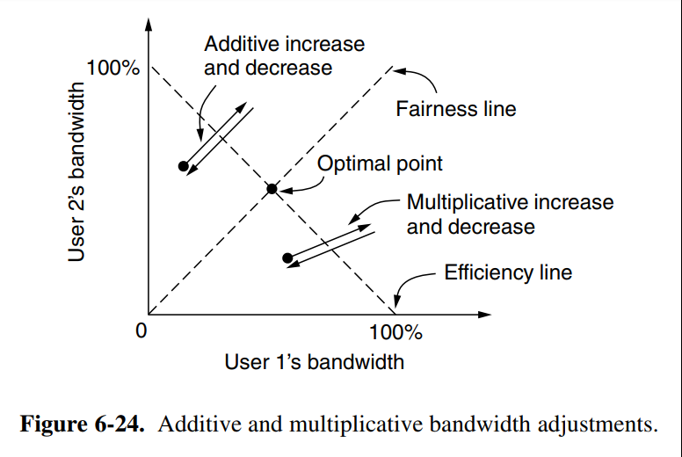
Controle de congestionamento Lei de controle AIMD
Fonte: TANENBAUM, A. S.; WETHERALL, D. Redes de computadores: 5a edição. São Paulo: Pearson, 2011. cap 6

Slide 28
Controle de congestionamento
Determinação de Perda de Pacotes
Tempo de retransmissão
Confirmações duplicadas
Algoritmos
Partida Lenta (TCP Tahoe)
Aumento de janela exponencial (1 Segmento Confirmado → 2 Segmentos enviados)
Limite = (Tamanho da janela após perda)/2
Aumento aditivo (TCP Tahoe)
Após limite janela aumenta 1 segmento por RTT
3 confirmações duplicadas consecutivas → Retransmissão Rápida (TCP Reno)

Slide 29
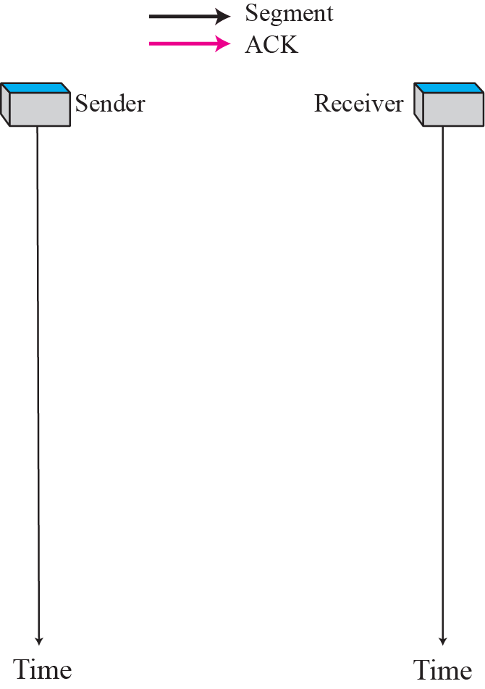
Controle de congestionamento
Partida Lenta

Slide 30
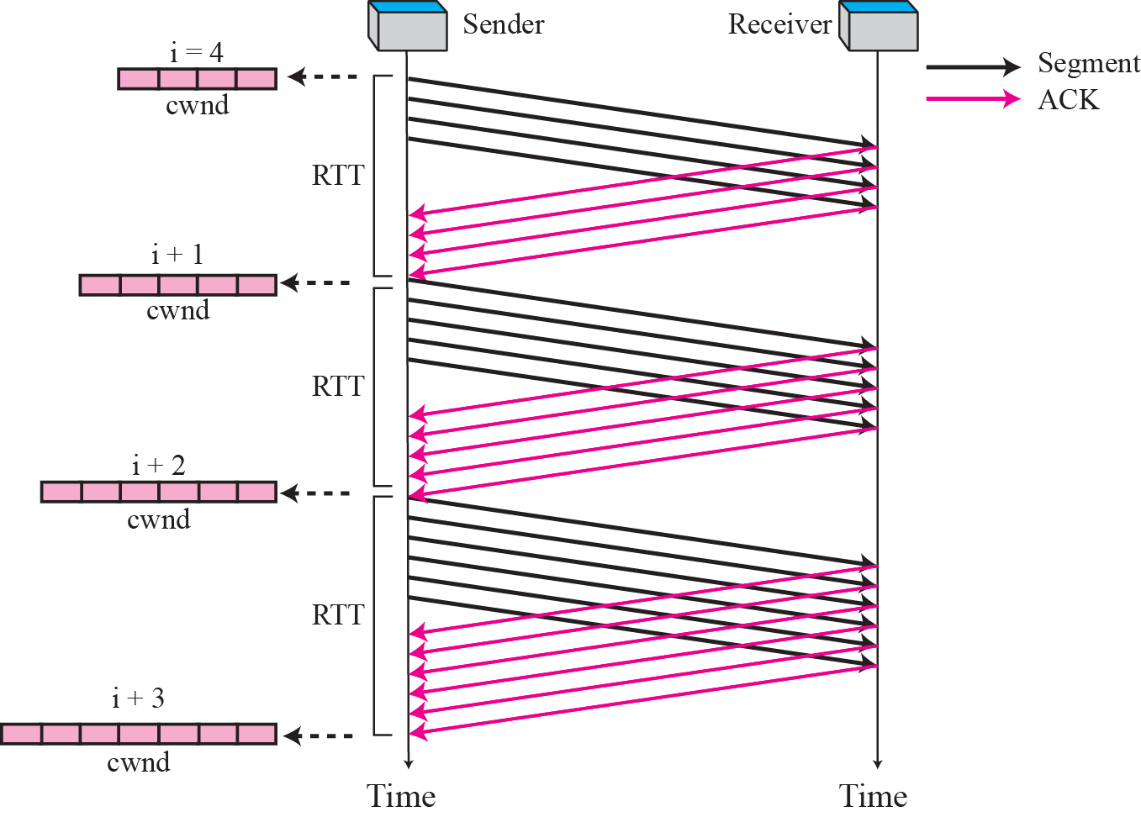
Controle de congestionamento
Aumento aditivo

Slide 31
Controle de congestionamento
Melhorias
Recuperação Rápida (TCP Reno)
Reduz pacotes na rede através de confirmações duplicadas
SACK (Selective ACKnowledgements)
Salva até 3 intervalos de bytes recebidos após os bytes perdidos
ECN
Flag ECN ativada na camada IP
Receptor TCP responde ativando a flag ECE (ECN-Echo)
Transmissor reduz a janela de congestionamento da maneira habitual e confirma com a flag CWR (Congestion Window Reduced)

Slide 32
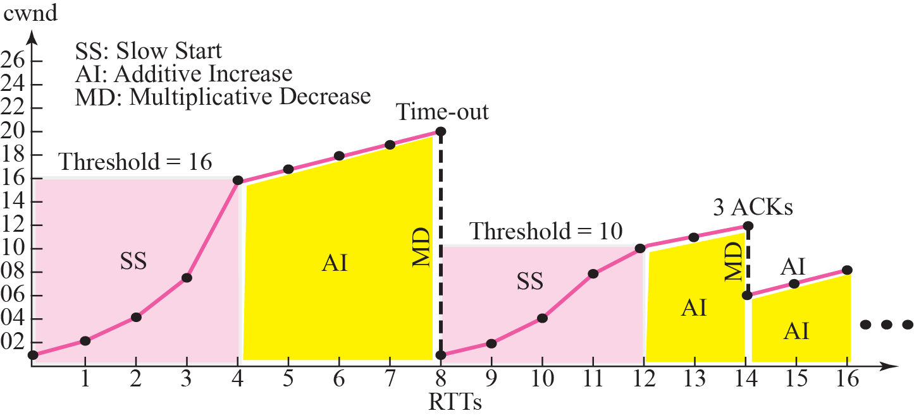
Controle de congestionamento
Fonte: http://erdos.csie.ncnu.edu.tw/~ccyang/TCPIP/Slides/Chap-15.ppt

Slide 33
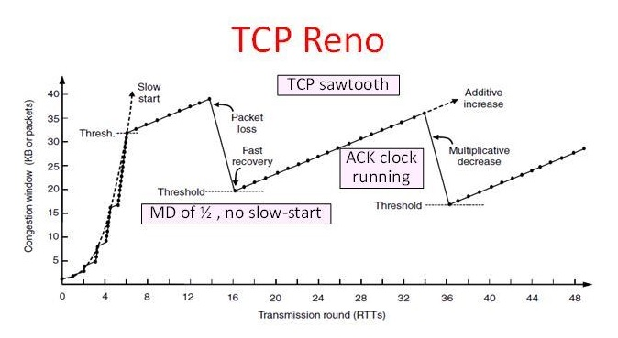
Controle de congestionamento
Recuperação Rápida
Fonte:https://courses.cs.washington.edu/courses/csep561/13au/video/archive/html5/video.html?id=csep561_13au_7

Slide 34
Referências
TANENBAUM, A. S.; WETHERALL, D. Redes de computadores: 5a edição. São Paulo: Pearson, 2011.
http://www.tcpipguide.com
https://en.wikipedia.org/wiki/Transmission_Control_Protocol
https://www.utdallas.edu/~venky/acn/CongestionControl.pdf

Slide 35
Sobre o GppCom
A meta do GppCom é criar na UFRN um ambiente de P&D&I através de prototipagem rápida baseada em simulação via software e hardware nas áreas de sistemas de comunicação e processamento digital de sinais e imagens. O Grupo é formado pelos professores: Vicente Angelo de Sousa Junior (coordenador), Luiz Gonzaga de Queiroz Silveira Junior (vice-coordenador), Luiz Felipe de Queiroz Silveira, Marcio Eduardo da Costa Rodrigues, Adaildo Gomes D'Assunção (pesquisador associado), Cláudio Rodrigues Muniz da Silva (pesquisador associado), Cristhianne de Fátima Linhares de Vasconcelos (pesquisador associado). O GppCom está de portas abertas para novas parcerias, conheça o portifolio do grupo.
Contato: vicente.gppcom@gmail.com

